Slide 1
Изучаем кабардинский язык
Занятие №16

Slide 2
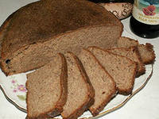
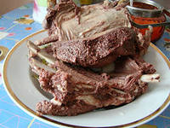
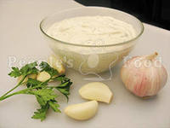
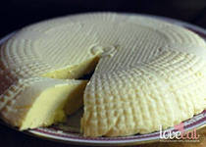
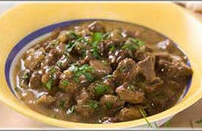
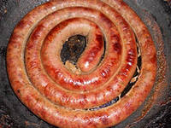
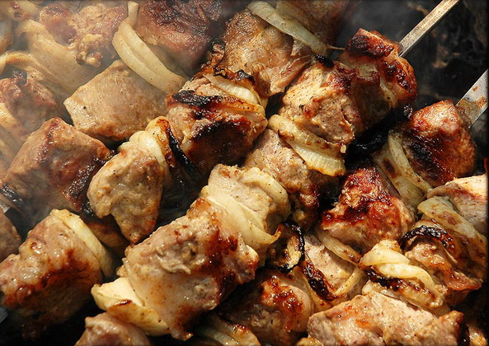
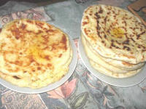
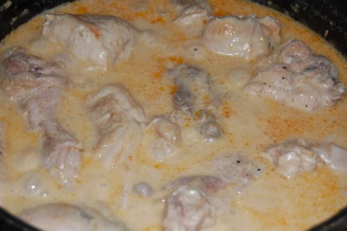

Slide 3
Диалог №6
Мурат: Уи махуэ ф1ыуэ, Залинэ! Сыту ф1ыуэ сыпхуэза!
Залинэ: Нэхъыф1ыжу, си ныбжьэгъу! Дэнэ ук1уэрэ?
М.: Кафем. Нак1уэ си гъусэу.
З.: Упсэу, Мурат. Си гуапэу сынэк1уэнщ.
М.: Дауэ ущыт? Дауэ щыт уи адэ-анэхэри?
З.: Упсэу, сыузыншэщ. Мами, папи узыншэхэщ. Фэ дауэ фыщыт?
М.: Дэри дыхъарзынэщ. Адыгэ шхынхэм сыт нэхъыф1у плъагъур, Залинэ?
З.: Адыгэ шхынхэр псори 1эф1 дыдэщ. Дэлэн ф1ыуэ солъагъу.
М.: Пэжщ, адыгэ шхынхэр псори 1эф1щ. Си анэм дэлэн куэдрэ тхуепщэф1. Ф1ыуэ солъагъу джэдлыбжьэр, дзасэк1э гъэжьа лыр.
З.: Сэ ф1ы дыдэу солъагъу шхын 1эф1хэри: зэк1эрэсыр, хьэлыуэр.
М.: Джэдык1эрыпщыр-щэ?
З.: Уо! Ари 1эф1 дыдэщ. Си нанэ ф1ы дыдэу джэдык1эрыпщ ещ1.
М.: Залинэ, дыкъэсащ. Нак1уэ, ныщ1ыхьэ.
З.: Упсэу, Мурат.
М.: Уэ т1ыс мобык1э, сэ шхыныр къэсщтэнщ.

Slide 4
Новая лексика из диалога
Сыту ф1ыуэ сыпхуэза!
си гъусэу
нэхъыф1у плъагъур
псори
куэдрэ
зэк1эрыс
хьэлыуэ
джэдык1эрыпщ
дыкъэсащ
къэсщтэнщ
Как хорошо, что я тебя встретил!
вместе со мной
больше любишь
все
часто
закарис (шарики из теста, обжаренные в масле)
домашняя халва из пшенной муки
хворост
уже пришли (спрягается как глагол щыпсэун, таблица №1)
возьму (новый вид спряжения)

Slide 5
Спряжение глагола къэщтэн
лицо | настоящее время | прошедшее время | будущее время
Единственное число
I. сэ | къызощтэ | къэсщтащ | къэсщтэнущ
II. уэ | къыбощтэ | къэпщтащ | къэпщтэнущ
III ар, абы | къещтэ | къищтащ | къищтэнущ
Множественное число
I. дэ | къыдощтэ | къэтщтащ | къэтщтэнущ
II. фэ | къывощтэ | къэфщтащ | къэфщтэнущ
III. ахэр, абыхэм | къащтэ | къащтащ | къащтэнущ

Slide 6
Категории глагола
В кабардино-черкесском языке глаголы имеют следующие морфологические категории:
переходности и непереходности;
статичности и динамичности;
финитности и инфинитности;
лица, числа, времени, наклонения;
возвратности и невозвратности, и т.д.

Slide 7
Переходные и непереходные глаголы
Переходные глаголы, как правило, имеют прямой объект, который стоит в именительном падеже, т.е. не подлежащее стоит в именительном падеже, а прямое дополнение.
Например, щ1алэм рефератыр етх. (Хэт зытхыр?)
Тхын – глагол переходный
Анэшхуэм шхыныр епщэф1. (Хэт зыпщэф1ыр?)
Пщэф1ын – глагол переходный

Slide 8
Предложения с непереходными глаголами
пщэф1эн (готовить, конкретно не указывается блюдо)
Анэшхуэр мэпщаф1э.
Хъыджэбзыр мэпщаф1э.
пщэф1эн – глагол непереходный
Щ1алэр мэлажьэ. (А как в прошедшем времени?)
Си шыпхъур матхэ. (А как в будущем времени?)

Slide 9
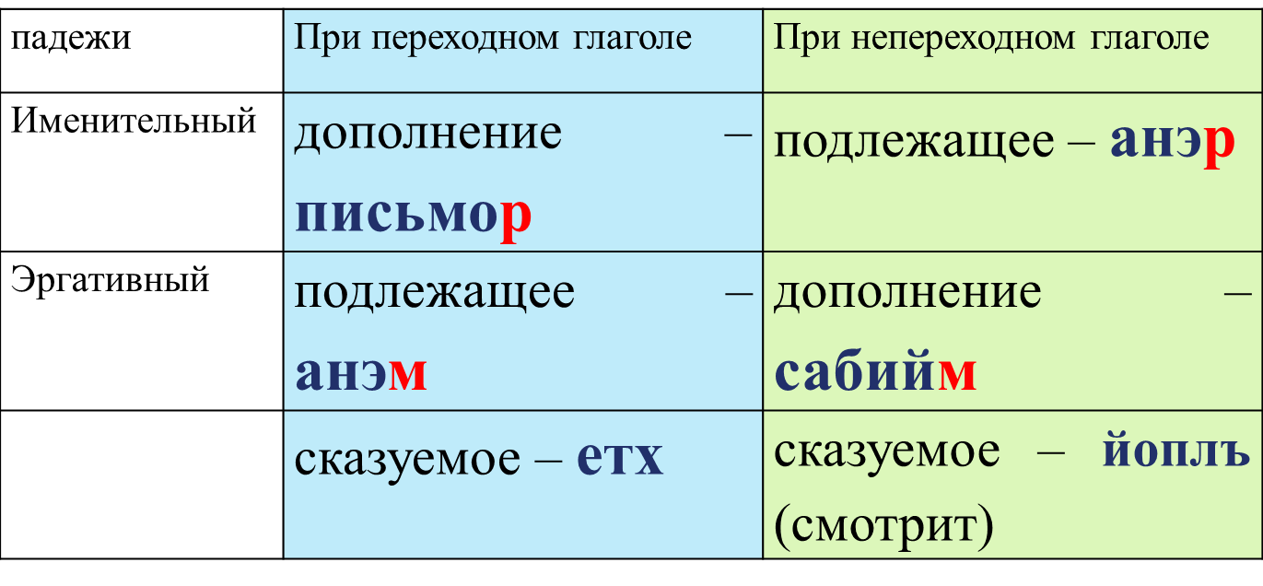
Таблица №17

Slide 10
Одноличные и многоличные непереходные глаголы
Щ1алэр еджащ.
Щ1алэр тхылъым еджащ.
Щ1алэр тхылъым сабийм къыхуеджащ.

Slide 11
Переходные глаголы отличаются от непереходных порядком личных аффиксов: при двухличных переходных глаголах на первом месте стоит префикс прямого объекта (дополнения), а затем префикс субъекта (подлежащего): п-хуэ-с-пщэф1ащ (тебе я приготовила), п-хуэ-с-тхащ (тебе я написал).
А при двухличных непереходных глаголах, наоборот, на первом месте стоит префикс субъекта (подлежащего), а за ним стоит префикс косвенного объекта (дополнения): сы-п-хуэзащ (я тебя встретил), у-къы-с-хуэзащ (ты меня встретил), сы-п-хуэк1уащ (я ради/для тебя пошла).

Slide 12
